Slide 1
Báo cáo bài tập lớn
Môn: Cơ sở dữ liệu
Nguyễn Quốc Hùng - Nguyễn Thành Chung
Đào Trọng Đại - Nguyễn Hồng Nhật

Slide 2
Tổng quan về sản phẩm
Tên sản phẩm: Quản lý siêu thị online Seafoody
Loại sản phẩm: Website
Mô tả sản phẩm: Siêu thị online Seafoody là 1 siêu thị chuyên nhập khẩu về những thực phẩm nhập khẩu quốc tế, thông qua các doanh nghiệp phân phối thực phẩm. Website quản lý siêu thị không chỉ giúp cho những người điều hành siêu thị biết được tình hình trong siêu thị: từ hóa đơn, sản phẩm, số lượng những công ty doanh nghiệp phân phối cũng trực tiếp tham gia hỏi đáp khách hàng, quản lý gian hàng của riêng mình với hệ thống quản lý công ty từ cấp độ nhân viên đến quản lý

Slide 3
Công nghệ sử dụng trong sản phẩm
Hệ quản trị cơ sở dữ liệu: MySQL + phần mềm MySQL Workbench 8.0
Ngôn ngữ lập trình thao tác với cơ sở dữ liệu: Node.js + Express.js
Ngôn ngữ lập trình để thiết kế giao diện trang web: Javascript (thư viện React.js)
Node.js và React.js là 2 nền tảng phát triển Full-stack đang mới nổi và được nhiều công ty sử dụng như Facebook, Viettel,...Điểm mạnh của chúng là khả năng tương tác và xử lý dữ liệu qua REST API của Node.js.

Slide 4
Quy trình thiết kế cơ sở dữ liệu

Slide 5
Thu thập và phân tích nhu cầu của sản phẩm
Về nhu cầu của sản phẩm: Sau khi thu thập thông tin trên 200 đơn vị và khách hàng trong quá form khảo sát, chúng tôi nhận thấy nhu cầu tìm kiếm các loại thực phẩm, đồ ăn nhập khẩu như Bò Úc, Cá Hồi, Mực ống,... đang ngày một gia tăng song hầu hết các cửa hàng online hiện nay còn thiếu minh bạch, chưa có độ uy tín cao, họ cần biết những sản phẩm đó được lấy từ đâu, nguồn gốc và có công ty phân phổi chủ quản.
Phân tích nhu cầu: Nắm được nhu cầu đó thì nhóm 1 - CSDL đã vạch ra ý tưởng xây dựng một phần mềm quản lý siêu thị Seafoody, tiến tới việc phát triển 1 siêu thị online Seafoody tại Việt Nam. Với 3 thực thể chính là Người dùng (Khách hàng) - Sản phẩm - Giao dịch (hóa đơn), chúng tôi đã thiết kế được sơ đồ ER ở mức khái niệm.

Slide 6
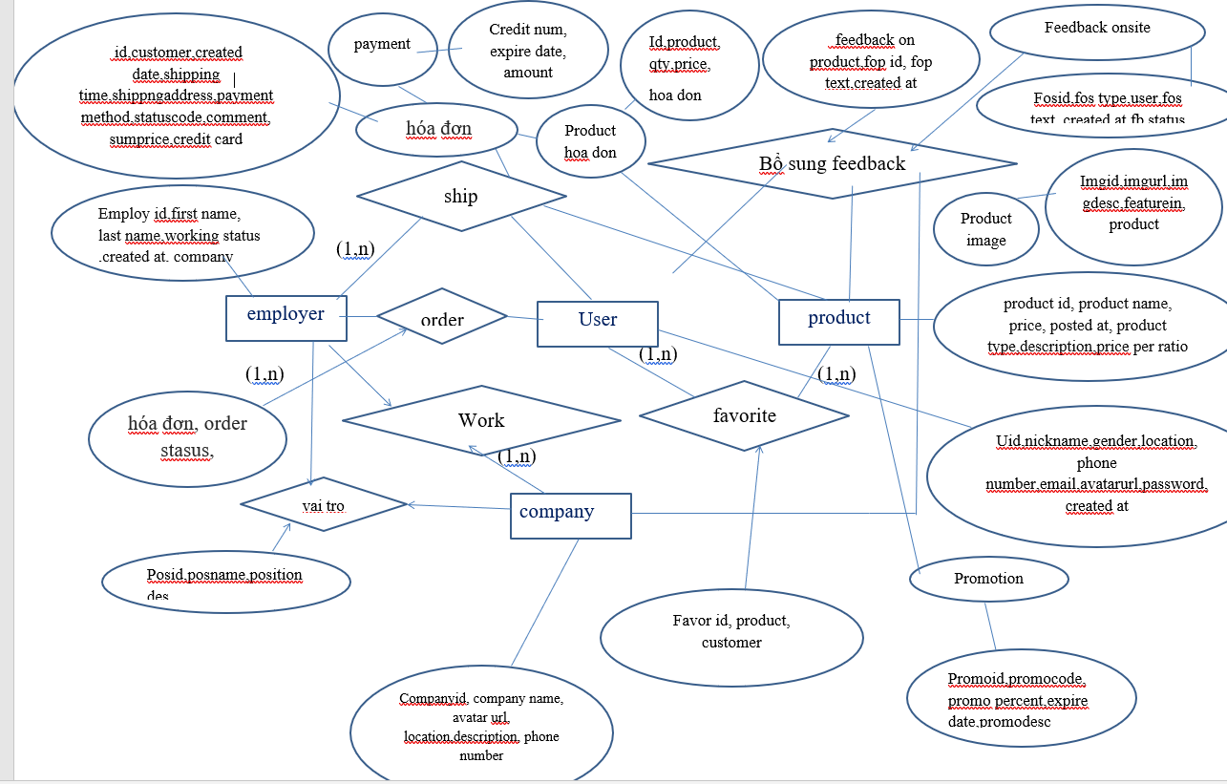

Slide 7
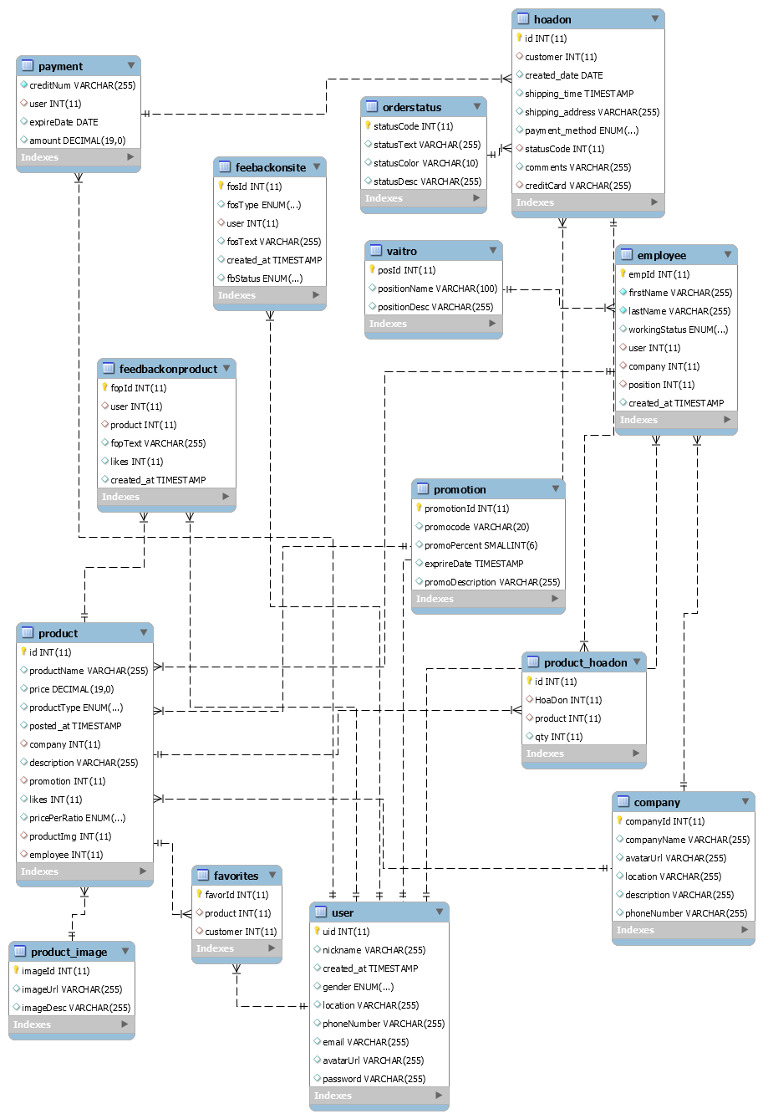
Xây dựng sơ đồ ER mức chi tiết

Slide 8
Xác định các truy vấn hiển thị thông tin trong cơ sở dữ liệu
Hiển thị danh sách người dùng đã đăng ký / đăng nhập vào website của siêu thị
Cập nhật các thông tin người dùng bao gồm ảnh đại diện, tên, địa chỉ, số điện thoại,...
Hiển thị các sản phẩm, thông tin liên quan đến công ty, nhân viên, feedback của người dùng

Slide 9
Quy trình phát triển sản phẩm
Đầu tiên, chúng tôi đã thử nghiệm các câu lệnh SQL trên hệ quản trị cơ sở dữ liệu MySQL.
Sau đó nhóm chúng tôi đã đưa lên server để viết và thiết kế REST API
Chạy các API, kiểm tra lại trên hệ quản trị cơ sở dữ liệu trước khi cho lên Website

